Slide 2
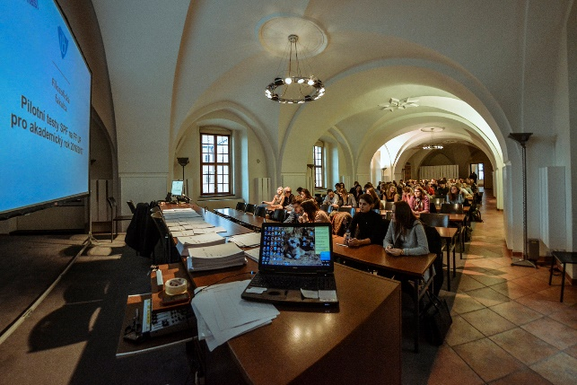
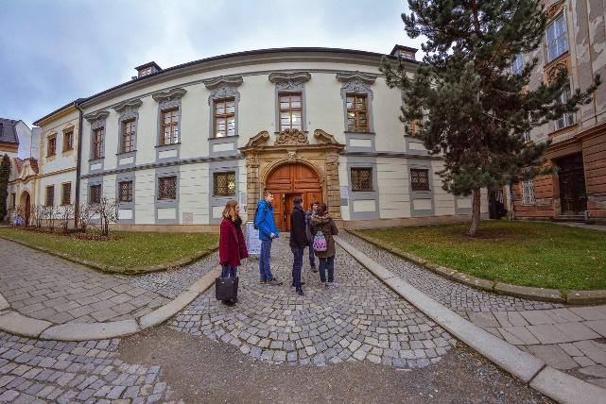
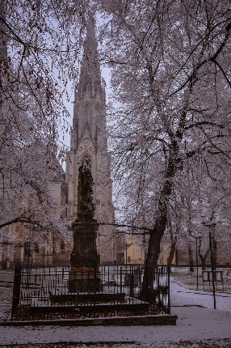
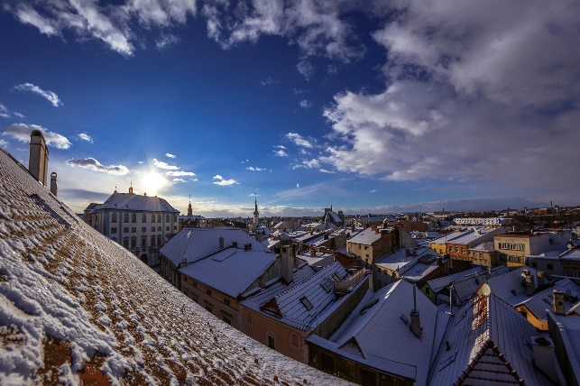
Filozofická fakulta Univerzity Palackého v Olomouci
Mnoho kombinací širokého spektra filologických, humanitních, sociálních a uměnovědných programů
Prezenční a kombinovaná forma studia, studijní plány v kreditním systému (povinné, povinně volitelné a volitelné předměty)
Široká možnost zahraničních studijních pobytů
Otevřené a kreativní studentské prostředí rozvíjející individuální schopnosti a nezávislé myšlení studentů
Studentský život v nádherném prostředí Olomouce
Celoživotní vzdělávání (např. učitelská způsobilost)
Notes:
Říci třeba některé nové a neobvyklé programy…např. bakalářská indonéská studia se zaměřením na cestovní ruch nebo nově vietnamská filologie, migrační studia apod., …☺

Slide 3
Fakulta v číslech
Celkový počet studentů | Prezenční forma | Kombinovaná forma | Celkem
Bakalářské studium | 3164 | 586 | 3750
Navazující magisterské studium | 966 | 263 | 1229
Doktorské studium |  |  | 393
 |  |  | 5372
Zapsaní studenti pro rok 2020/2021 | 1632 z 5238 přihlášených | 323 z 1284 přihlášených
Počet vyučujících |  |  | 276

Slide 4
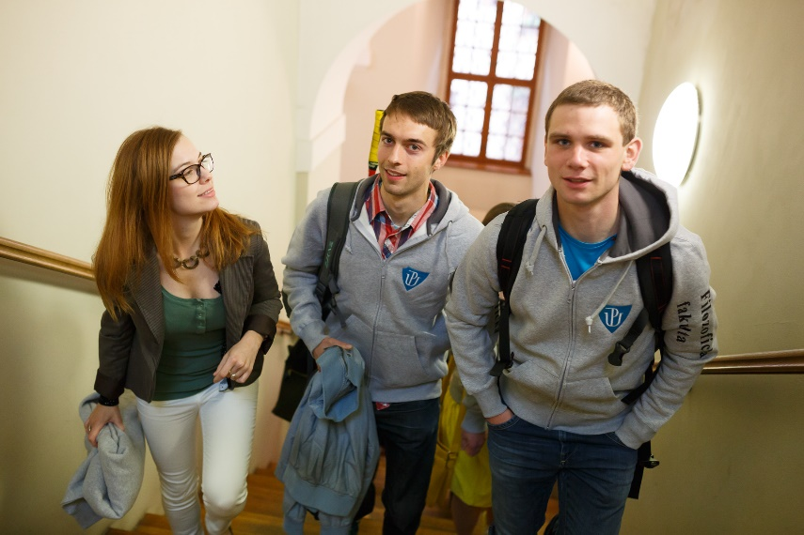
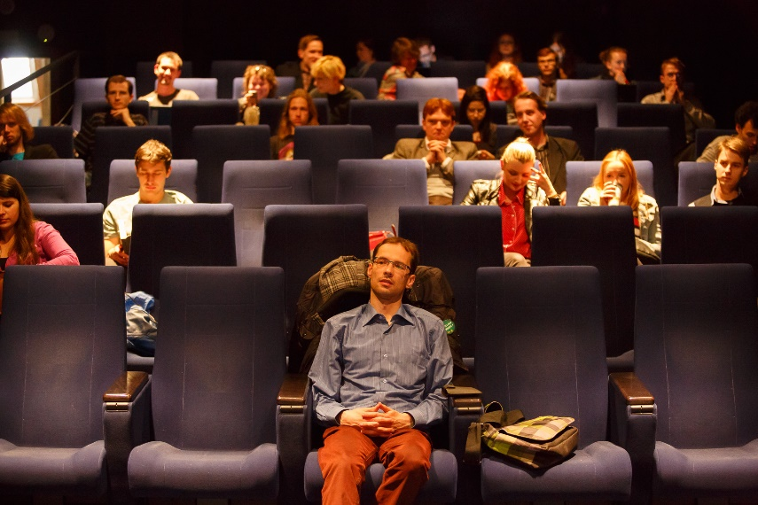
Principy fakulty
„Učíme myslet.“
Partnerské a otevřené prostředí
Mobilita a vědecký výkon
Uplatnitelnost na trhu práce
Uživatelsky přívětivé prostředí
Spojení s fungováním města

Slide 5
Studium
Mnoho kombinací humanitních, sociálních, filologických a uměnovědných programů
Ph.D. 4 roky
Česky a anglicky akreditované programy
Studijní programy prezenčního a kombinovaného studia
Studium jednoho programu /
kombinace dvou programů, tzv. sdružené studium
Mgr. 2 roky
Bc. 3 roky

Slide 6
Bakalářské studium
Příprava k výkonu povolání
Příprava ke studiu navazujícího magisterského studia
Doba studia - 3 roky
Studium jednoho programu nebo kombinace dvou studijních programů
BSZZk a obhajoba BDP
„Bc.“ před jménem

Slide 7
Navazující magisterské studium
Základní podmínka – ukončené bakalářské studium
Rozvíjení schopností k tvůrčí činnosti
Doba studia - 2 roky
MSZZk a obhajoba MDP
„Mgr.“ před jménem
Studium jednoho programu nebo kombinace dvou studijních programů

Slide 8
Studijní programy nově
Na FF si nyní můžete vybírat z široké studijní nabídky nově akreditovaných programů (namísto dřívějších „oborů“).
Ke studiu nabízíme:
Jeden studijní program - pokud chcete studovat jen jedno studijní zaměření.
Kombinaci dvou studijních programů - při zkombinování dvou programů si zvolte program maior (tzv. hlavní program), který doplníte programem minor (tzv. vedlejším programem). Dejte ale při výběru studia a vyplňování elektronické přihlášky velký pozor, protože závěrečnou práci budete v případě kombinace dvou studijních programů psát jen v programu maior a vaše volba nejde během studia změnit!
Notes:
V e-přihlášce platí, že v rámci výčtu všech programů dvou studijních zaměření, je program maior vždy na prvním místě před pomlčkou☺ (např. Anglická filologie – Francouzská filologie = závěrečnou práci budu psát z anglické filologie a naopak…)

Slide 9
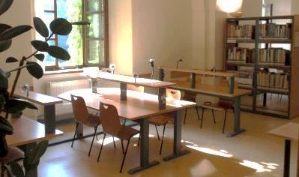
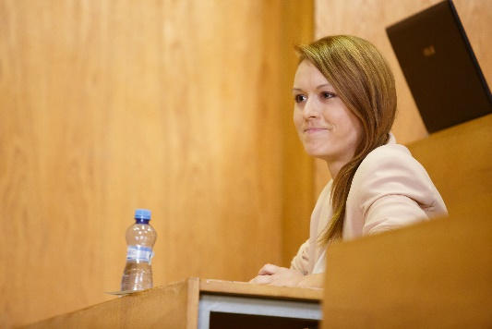
Studijní programy kombinované formy studia
Tříleté bakalářské programy
Andragogika se specializací na personální rozvoj
Archeologie
Migrační studia
Muzikologie
Řízení vzdělávacích institucí
Sociální práce
Psychologie
Dvouleté navazující magisterské programy
Andragogika
Ediční a nakladatelská praxe
Italština a italská kultura
Německá filologie
Psychologie

Slide 10
Studium v zahraničí
ERASMUS (Evropa), ERASMUS MUNDUS (celý svět), CEEPUS (střední Evropa), vlastní mobilitní programy FF UP (celý svět), další akademické agentury a programy (AIA, DAAD, Aktion, Merrill, atd.)
ERASMUS: 21 kateder FF UP / 154 univerzit / 275 smluv / 710 studentů / 3949 měsíců

Slide 11
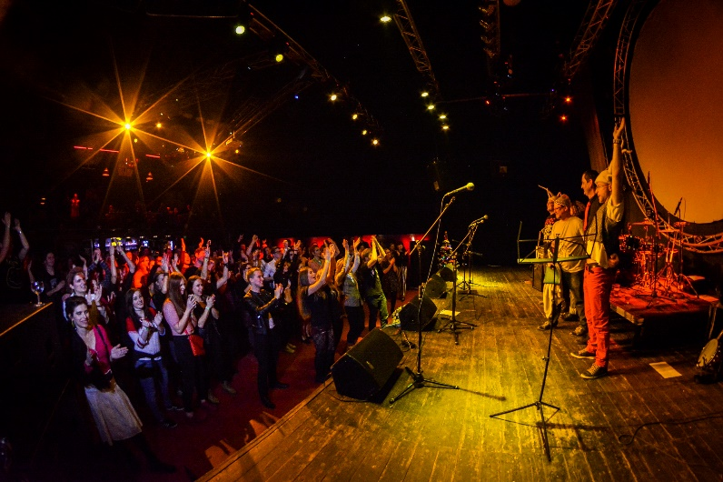
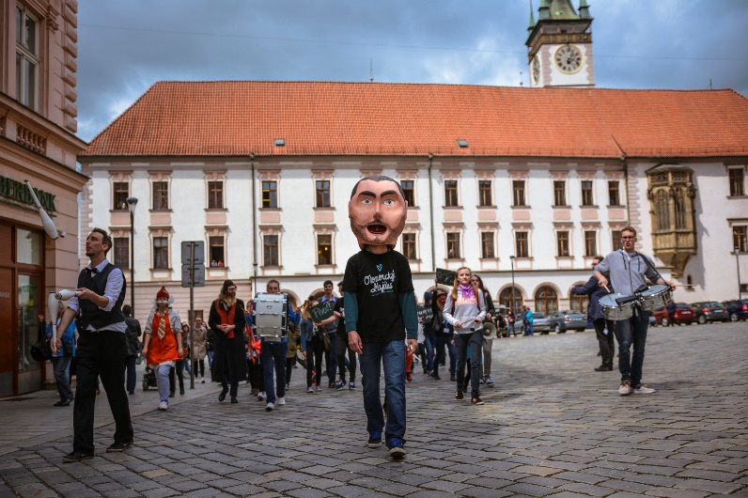
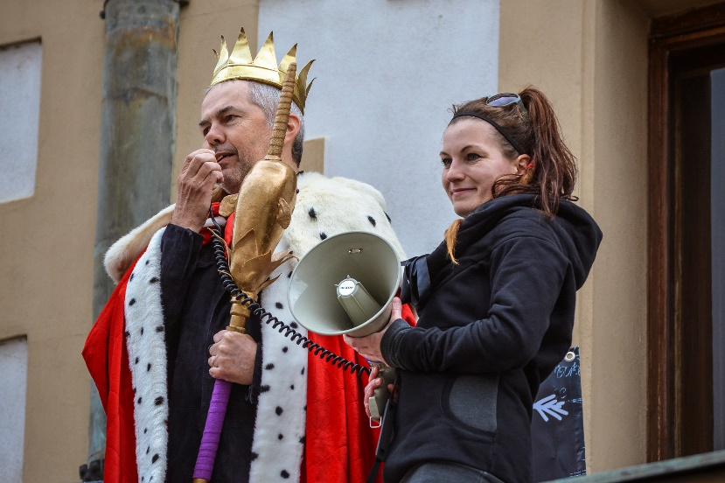
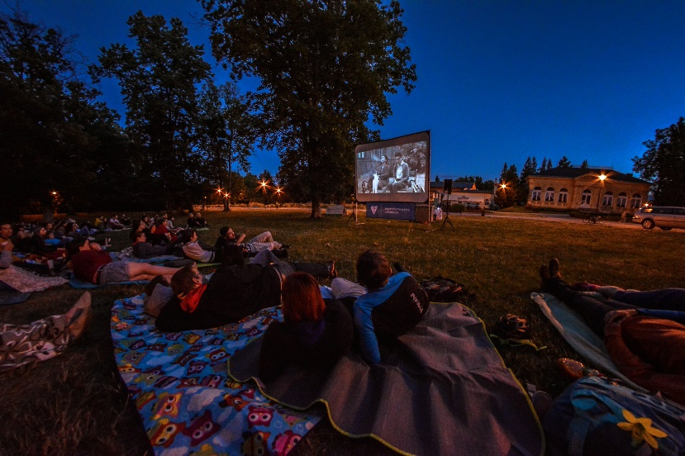
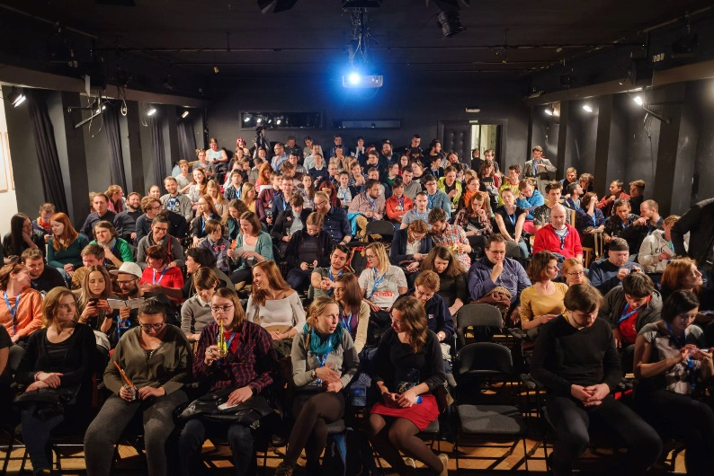
Studentský život
AFO, PAF, Divadelní Flóra, Pastiche filmz, Divadlo Konvikt
Studentské konference
Kolejní zázemí
S-Cube, 15minut, Vertigo
Majáles, 3 kina, Divadlo Tramtárie, Moravské divadlo

Slide 12
Přijímací řízení - Přihláška
E-přihláška
Termín podání e-přihlášek:
do 15. března 2021
Poplatek
690,- Kč
Další požadované dokumenty
k nahrazení části přijímací zkoušky
do 30. dubna 2021
Maturitní vysvědčení (Bc.)
neposílá se předem
nutné mít až v den zápisu do studia

Slide 13
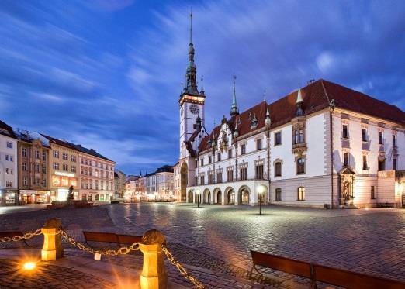
Přihlášky
Počet přihlášek uchazeče:
Jeden studijní program
Více přihlášek
Kombinace dvou studijních programů
Více přihlášek

Slide 14
Přijímací zkoušky na FF UP Bakalářské studium
Všichni
SPF - Test předpokladů ke studiu s důrazem na orientaci v kulturní oblasti a humanitních a sociálně-vědných disciplínách.
Vybrané programy
PT – Písemný test zaměřený na orientaci a motivaci v oblasti, na niž se specializuje zvolený studijní program.
UP – Ústní pohovor zaměřený na orientaci a motivaci v oblasti.
Ukázka testů přijímacího řízení – web www.upol.cz záložky Filozofická fakulta | Uchazečům | Přijímací řízení | Testy a zprávy…
Odkaz: https://www.ff.upol.cz/uchazecum/prijimaci-rizeni/#c4151
Notes:
U některých bakalářských studijních programů může být část přijímací zkoušky (test ze zaměření programu, resp. ústní pohovor) nahrazena splněním tzv. doplňujících kritérií. Jedná se např. o státní zkoušku z cizího jazyka, certifikát apod. Pokud chce uchazeč této možnosti využít, je třeba o nahrazení přijímací zkoušky písemně požádat děkana FF a k žádosti přiložit notářsky ověřenou kopii dokladu, který prokáže splnění doplňujících kritérií. Žádost se podává nejpozději do 30. dubna 2021 a zasílá se na adresu fakulty.
U maior/minor bakalářských programů katedry politologie je možno nahradit fakultní přijímací zkoušku vykonáním testů u společnosti SCIO. V rámci NSZ je pak třeba úspěšně složit zkoušku Obecné studijní předpoklady a zkoušku Základy společenských věd v termínu do 15. 3. 2021. Za úspěšné složení zkoušky se v takovém případě považuje dosažení minimálního percentilu, bližší informace k jeho výši najdete v katalogu programů u daného programu. Rovnocenně bude uznán také výsledek slovenské verze testu OSP, který nese název test Všeobecných študijných predpokladov (VŠP).
V případě nesložení těchto zkoušek v uvedeném termínu budou uchazeči pozváni k vykonání fakultních přijímacích zkoušek na FF UP.

Slide 15
Přijímací zkoušky na FF UP Navazující magisterské studium
Všichni
UP – Ústní pohovor – otázky z programu, na který se uchazeč hlásí. Např. rozprava nad dosavadním a budoucím odborným zaměřením uchazeče, orientace v programu, atd.
Podrobnější informace o průběhu, otázkách a přípravě jsou uvedeny v katalogu programů.
Vybrané programy
Písemný znalostní test
Podrobnější informace o průběhu, otázkách a přípravě k testům jsou uvedeny v katalogu programů.
Notes:
UP – Ústní pohovor – otázky z programu, na který se uchazeč hlásí, a rozprava nad dosavadním a budoucím odborným zaměřením uchazeče. Rozprava proběhne na základě písemného projektu budoucí diplomové práce (lze využít text bakalářské práce, resp. jiné odborné práce). Písemný projekt v rozsahu 3 stran předloží uchazeč přímo u zkoušky.
V případě, že se uchazeč hlásí na jiný program, než byl obor jeho bakalářského studia, resp. se hlásí na FF UP z jiné fakulty či vysoké školy, doloží u pohovoru kromě projektu i diploma supplement svého bakalářského studia (diploma supplement může být nahrazen seznamem atestací z průběhu bakalářského studia; diploma supplement, resp. seznam atestací musí být ověřen studijním oddělením příslušné VŠ).

Slide 16
Přijímací zkoušky na FF UP
Bakalářské studium
15. 5. – 16. 5. 2021 (v případě většího počtu uchazečů a pro uchazeče se specifickými potřebami i 22. – 23. 5. 2021) - písemné a ústní přijímací zkoušky na prezenční i kombinované bakalářské studium jeden program i kombinace dvou programů
na některé programy je k přijímací zkoušce kromě SPF předepsán i PT (písemný test z příslušného zaměření programu), který se koná v těsné návaznosti na písemný test SPF v tentýž den
u programů, kde je kromě SPF předepsána i ústní přijímací zkouška UP, proběhne také v tentýž den (jen u programů Angličtina se zaměřením na komunitní tlumočení a překlad a Psychologie proběhne ústní část přijímací zkoušky až po vyhodnocení písemné části s týdenním odstupem)
v případě podání více přihlášek student píše jen jeden SPF, který se započítává do výsledku všech programů v podaných přihláškách (vyhodnocení na webu fakulty do 48 hodin)
Navazující magisterské studium
14. 6. 2021 – přijímací zkoušky na prezenční i kombinované navazující studium jeden studijní program
15. 6. 2021 - přijímací zkoušky na prezenční i kombinované navazující studium kombinace dvou studijních programů
Notes:
SDĚLIT HLAVNĚ TERMÍNY, OSTATNÍ SE MOHOU DETAILNĚ DOČÍST NA WEBU, kde je vyvěšen i harmonogram celého přijímacího řízení!

Slide 17
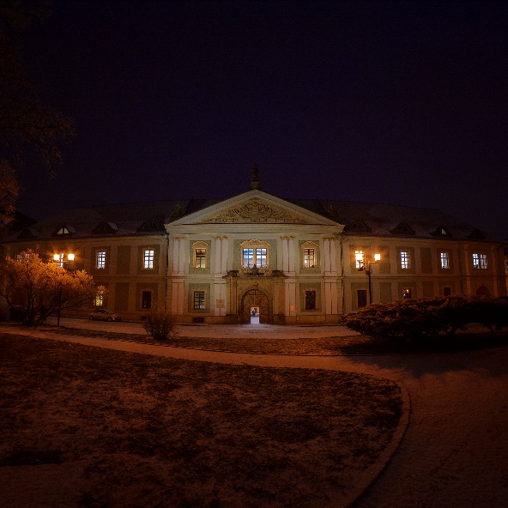
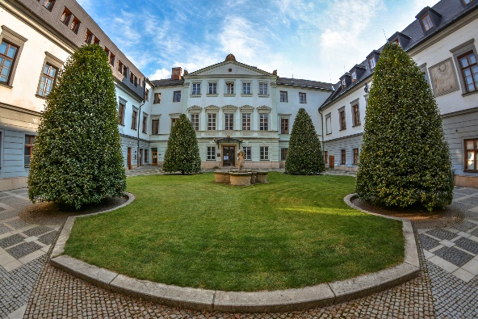
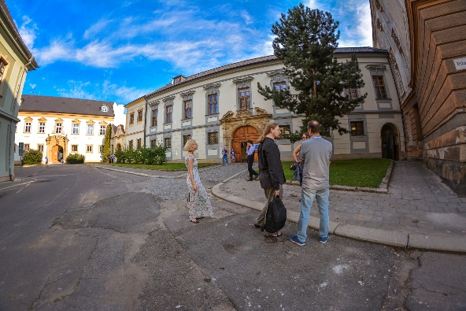
Adresa
Prezenční i kombinované studium:
Filozofická fakulta UP
Studijní oddělení
Křížkovského 10
771 80 Olomouc

Slide 18
Přípravné kurzy
Jednotlivé katedry Filozofické fakulty UP ve spolupráci s Institutem celoživotního vzdělávání FF UP nabízí přípravné kurzy k přijímacímu řízeni. Přípravné kurzy jsou zaměřené na zájemce o studium jednotlivých programů na FF UP a poskytují základní informace o studiu a o průběhu a obsahu přijímacího řízení.
Termíny jednotlivých přípravných kurzů jsou k dispozici na níže uvedené: přípravné kurzy k přijímacímu řízení
icv.upol.cz

Slide 19
A KDE SE MŮŽETE O FF UP VÍCE DOVĚDĚT?
Facebook (oficiální stránka FF UP, stránky kateder a studentů, aj.)
webové stránky (ff.upol.cz) a jednotlivé stránky kateder
Instagram
více jak 20 studentských organizací
- fakultní newsletter Aspekt (aspekt.upol.cz)

Slide 21
PŘEJEME VÁM ŠŤASTNOU VOLBU

Slide 22
DEN OTEVŘENÝCH DVEŘÍ 16. ledna 2021 (9:00–14:00) ONLINE

